Slide 1



Con CNA hai sempre qualcosa in

Slide 3

ServiziPiù è il marchio dedicato agli associati CNA che offre tantissime offerte e promozioni utili, alle imprese come alle persone, nella vita di ogni giorno.
Partnership e opportunità del Sistema CNA

Slide 4
Questo documento rappresenta in sintesi i contenuti derivanti da accordi in partnership che CNA ha stipulato per offrire opportunità e vantaggi alle imprese e alle persone associate.
Vi consigliamo di non stampare quantità importanti di questo documento in considerazione del continuo aggiornamento delle proposte dei partner presenti, come dei nuovi.

Slide 5
































































I partner

Slide 7
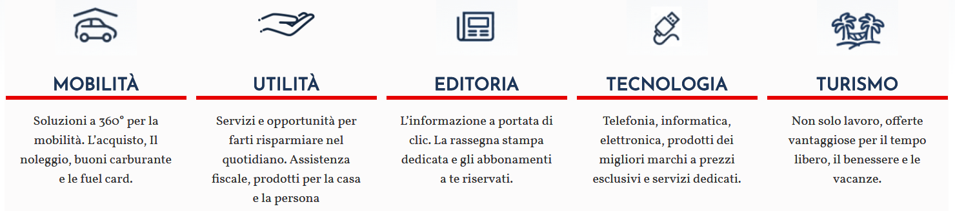
Le categorie

Slide 9





Gli associati

Slide 10



Mobilità
Auto
Moto
Sconti riservati agli associati
Sconti fino al 20%
Sconti fino al 20%
Sconti importanti
Sconti fino al 20%
Convenzione sospesa
Sconti fino al 15%
Veicoli Commerciali
Extra sconto fino al 5% sulle promozioni già attive
Sconti riservati agli associati
Convenzione sospesa
Sconti importanti
Convenzione sospesa
Sconti riservati agli associati sia per l’acquisto che per il noleggio

Slide 11

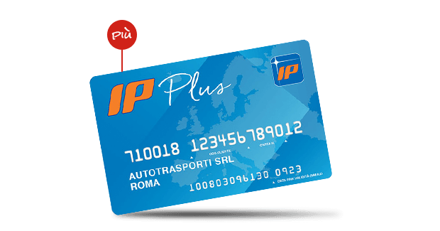

Mobilità
Carte Carburante
Noleggio
Sconti fino al 15%
Sconti dedicati, e servizio di consulenza gratuito
Sconti fino al 39%
Sconti dedicati
Sconti fino al 20%
Formula zero anticipo, preventivi personalizzati e il prezzo migliore del momento
Sconti dedicati in relazione alla tipologia di carta scelta
15% di sconto e ulteriore 5% di sconto in caso di prepagamento del noleggio
Il buono carburante con un processo di richiesta semplificato.

Slide 12



Tecnologia
Elettronica, informatica, servizi, telefonia e internet
Fino al 50% di sconto su tutti i prodotti
Sconti dedicati agli associati
Sconti fino al 6%
offerte dedicate a prezzi scontati
Sconti fino al 50%
Sconti fino al 47%
Sconto del 25% su tutti i prodotti
Sconti fino al 20%
Sconti, privilegi e procedure dedicate agli associati
Sconti del 10% sui servizi

Slide 13
Turismo
Villaggi Turistici, Hotel, Trasporti, Agenzie
Sconti dedicati agli associati sulle migliaia di agenzie in Italia
Sconto del 10%
Sconto del 10% sul prezzo del soggiorno
Sconto fino al 20%
Sconto del 10%
Sconti dedicati agli associati
Sconti fino al 20%

Slide 14
Utilità
Servizi e prodotti per le persone
Il 7% di sconto a tutti gli associati e importanti premialità previste
Condizioni di vantaggio e agevolazioni per gli associati
soluzioni personalizzabili a condizioni vantaggiose con sconti fino al 25%
Riduzioni sul prezzo fino all’80%
Condizioni di vantaggio e agevolazioni per gli associati
Sconto del 10% per la tua spesa online, sugli ordini superiori a € 79
soluzioni personalizzabili su Ticket Restaurant e Ticket compliments con sconti a partire dal 4%
Condizioni di vantaggio per gli associati
Condizioni di vantaggio e riduzioni fino al 40%
Sconto del 30%
Sconto del 10%
20€ di sconto sulla prima spesa di 50€ e ulteriori sconti sulle successive spese
Sconto del 10%

Slide 15

Utilità
Servizi e prodotti per le persone
Sconto del 20%
Sconti fino al 30%
30% su prezzo pieno
extra sconto 20% articoli outlet
Sconti fino al 30%
Fino al 20%
Sconti del 20%
10% anche su prodotti scontati
20€ sul primo acquisto ordine minimo 100€, Sconto 15% per i successivi acquisti
Sconto sulla consegna Fast
30% di sconto per gli associati e 20% per i familiari degli associati

Slide 17






LEGENDA
Qui troverai il nome del partner
Partner
La categoria tra Mobilità, Tecnologia, Turismo e Utilità
Xxxxxxxx
Sarà immediata la visualizzazione dello sconto ottenibile
Xxxxxxxx
Sconto xx%
Individuerai facilmente la modalità per accedere allo sconto
Vai al sito… scarica il codice…
Clicca qui
Qui verrà esplicitata la modalità di fruizione dello sconto
Qui visualizzerai a chi è rivolto lo sconto tra gli associati CNA
Troverai il link alla pagina e il QR Code per un facile indirizzamento

Slide 19

Mobilità
CNA in movimento
Le proposte per la mobilità di persone e imprese.
Auto
Moto
Noleggio auto
Noleggio a lungo termine
Carte carburante
Veicoli commerciali
Veicoli elettrici

Slide 20

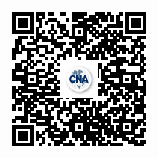
Fca – FIAT
Tabella sconti
Mobilità
500X | 12%
500L | 15%
500 | 15%
500 Elettrica | 8%
PANDA | 15%
TIPO HB-SW | 13%
DOBLO’ Elettrico | 8%
ULYSSE | 13%
500 Abarth | 10%
Sconti fino al 15%
Vai in concessionaria
Vai alla pagina dedicata e compila il form o presenta la card virtuale, scaricabile dalla tua pagina profilo, direttamente presso il Concessionario e approfitta dello sconto.
Clicca qui

Slide 21


Fca – ALFA ROMEO - Lancia
Mobilità
Tabella sconti
GIULIA serie 3 | 16%
GIULIA serie 4 | 12%
STELVIO serie 3 | 17%
STELVIO serie 4 | 12%
TONALE 622 | 9%
TONALE PHEV 638 | 7%
Sconti fino al 17%
Vai in concessionaria
Vai alla pagina dedicata e compila il form o presenta la card virtuale, scaricabile dalla tua pagina profilo, direttamente presso il Concessionario e approfitta dello sconto.
Clicca qui
LANCIA
YPSILON | 14%

Slide 22

Fca – JEEP
Mobilità
Tabella sconti
COMPASS | 14,5%
COMPASS PHEV | 11,5%
RENEGADE | 15,5%
RENEGADE PHEV | 10,5%
WRANGLER PHEV No Serie 3 | 7,5%
GRAND CHEROKEE | 6%
AVENGER | 4%
AVENGER BEV | 3%
Sconti fino al 15,5%
Vai in concessionaria
Vai alla pagina dedicata e compila il form o presenta la card virtuale, scaricabile dalla tua pagina profilo, direttamente presso il Concessionario e approfitta dello sconto.
Clicca qui

Slide 23

Fca – FIAT professional
Tabella sconti
Mobilità
Panda Van | 12,5% | Extra 2% in caso di permuta/ rottamazione
Fiorino | 23% | Extra 2% in caso di permuta/ rottamazione
Doblò Cargo | 19,5% | Extra 2% in caso di permuta/ rottamazione
Nuovo Doblò | 16% | Extra 2% in caso di permuta/ rottamazione
Nuovo Doblò BEV | 7% | -
Scudo | 17% | Extra 2% in caso di permuta/ rottamazione
Scudo BEV | 9% | -
Ducato | 24% | Extra 2% in caso di permuta/ rottamazione
Ducato Elettrico | 17,5% | -
Sconti fino al 24%
Vai in concessionaria
Vai alla pagina dedicata e compila il form o presenta la card virtuale, scaricabile dalla tua pagina profilo, direttamente presso il Concessionario e approfitta dello sconto.
Clicca qui

Slide 24

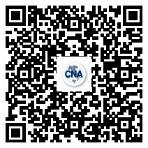
Citroën
Tabella sconti
Mobilità
C3 | €2.950 | -
C3 Aircross | €2.700 | + € 500 permuta/rottamazione
C4 | €2.600 | + € 500 permuta/rottamazione
e- C4 | €1.100 | -
C5 Aircross | €5.000 | + € 750 permuta/rottamazione
C5 Aircross phev | €4.750 | -
C5 X | €5.000 | + € 750 permuta/rottamazione
C5 X PH | €4.750 | -
C4 X | €2.200 | + € 500 permuta/rottamazione
e- C4 X | €1.950 | -
Berlingo - e | €4.250 | -
Spacetourer - e | €7.250 | -
Sconti fino a €7.250
ulteriori vantaggi in caso di permuta o rottamazione
Vai in concessionaria
Presenta la card virtuale, scaricabile dalla tua pagina profilo, direttamente presso il Concessionario e approfitta dello sconto.
Clicca qui

Slide 25

Citroën - veicoli commerciali
Tabella sconti
Mobilità
C3 | 12% | + 2% permuta/rottamazione
Berlingo Combi | 14,5% | + 2% permuta/rottamazione
Berlingo Van | 18,5% | + 2% permuta/rottamazione
Berlingo van (nuova serie) | 16,5% | + 2% permuta/rottamazione
Berlingo - e | 11,3% | -
Berlingo - e (nuova serie) | 9,3% | -
Jumpy | 18% | + 2% permuta/rottamazione
JUMPY (nuova serie) | 16% | + 2% permuta/rottamazione
JUMPY Electric | 13% | -
JUMPY Electric (nuova serie) | 11% | -
JUMPER | 27,5% | + 2% permuta/rottamazione
JUMPER (nuova serie) | 25,5% | + 2% permuta/rottamazione
e- JUMPER | €1.500 | -
Sconti fino al 36%
ulteriori vantaggi in caso di permuta o rottamazione
Vai in concessionaria
Presenta la card virtuale, scaricabile dalla tua pagina profilo, direttamente presso il Concessionario e approfitta dello sconto.
Clicca qui

Slide 26


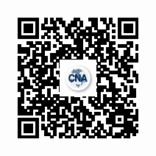
Hyundai
Mobilità
Convenzione in fase di aggiornamento.
Le offerte torneranno attive al più presto.
Vai in concessionaria
Clicca qui

Slide 27
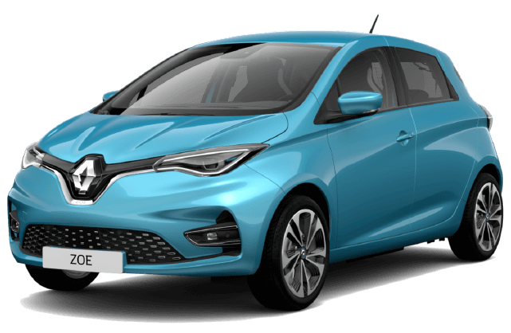

RENAULT
Mobilità
Convenzione in fase di aggiornamento.
Le offerte torneranno attive al più presto.
Vai in concessionaria
Clicca qui

Slide 28
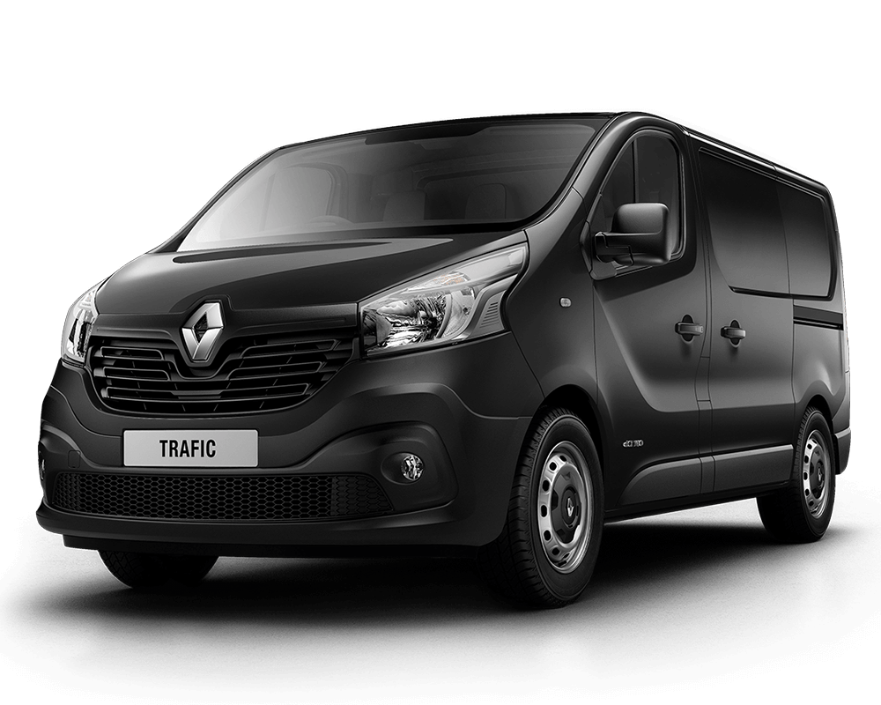
Renault -veicoli commerciali
Mobilità
Convenzione in fase di aggiornamento.
Le offerte torneranno attive al più presto.
Vai in concessionaria
Clicca qui

Slide 29
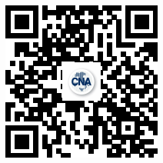
nISSAN
Tabella sconti
Mobilità
Micra | 3%
Qashqai | 2%
Juke | 2%
X-Trail | 2%
LEAF | 3%
E-NV200 | 3%
NV200 | 5%
NV300 | 5%
NT400 cabstar | 5%
Navara | 5%
Sconto aggiuntivo, fino al 5%, oltre la promozione del momento
Vai in concessionaria
Presenta la card virtuale, scaricabile dalla tua pagina profilo, direttamente presso il Concessionario e approfitta dello sconto.
Clicca qui

Slide 30
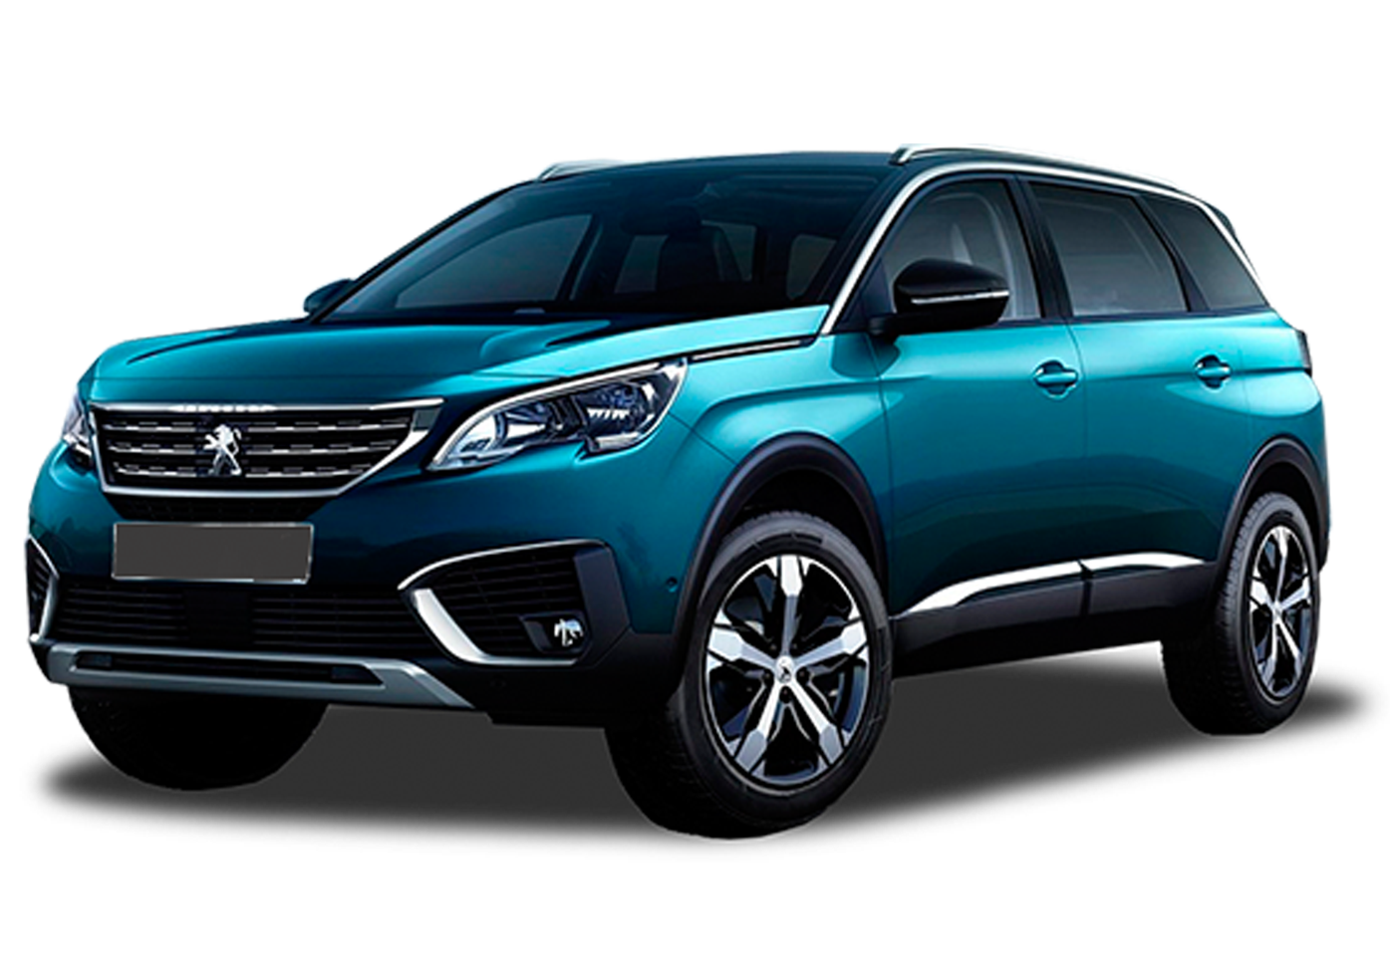
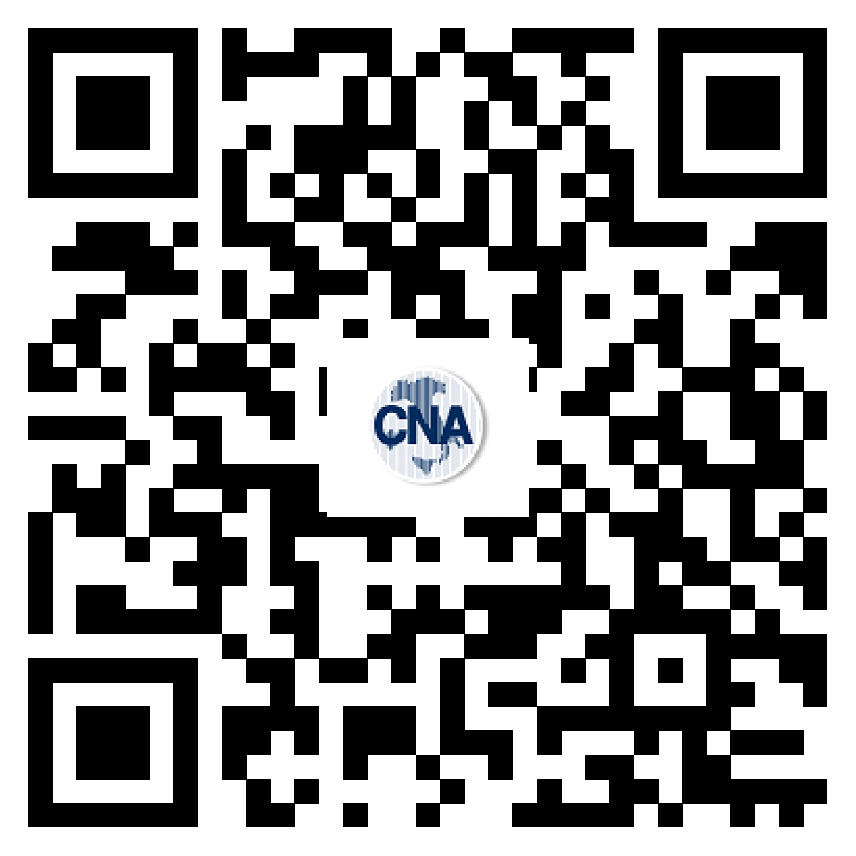
Peugeot
Mobilità
Sconto aggiuntivo, oltre la promozione del momento sia per l’acquisto che per il noleggio
Vai in concessionaria
Presenta la card virtuale, scaricabile dalla tua pagina profilo, direttamente presso il Concessionario e approfitta dello sconto.
Clicca qui

Slide 31
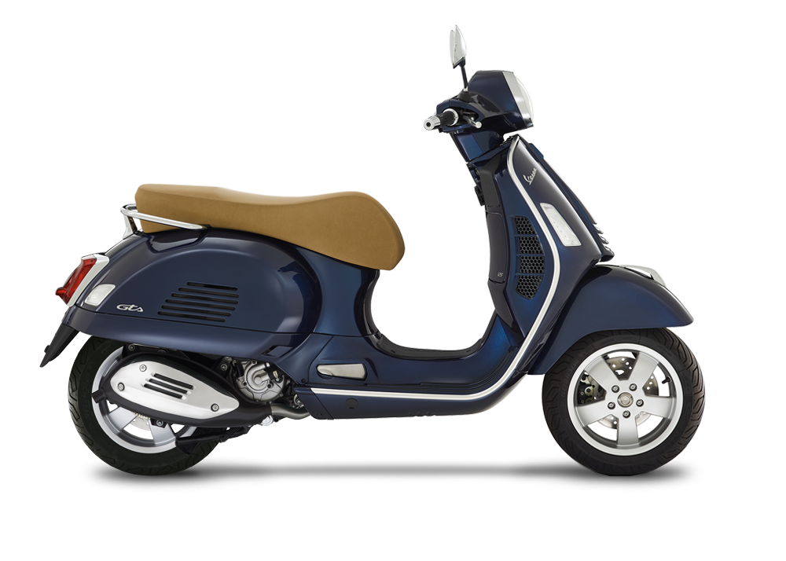
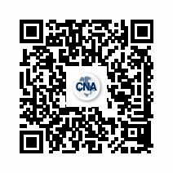
PIAGGIO
Mobilità
Sconto fino al 20%.
Vai in concessionaria
Visita la pagina dedicata del partner, accedi o registrati scegliendo la convenzione CNA tra quelle proposte. Una volta effettuato l’accesso, scarica il modulo e recati in concessionaria.
Clicca qui

Slide 32


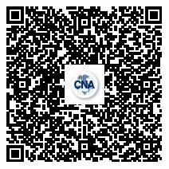
Avis
Mobilità
Sconti fino al 15%
Codice Sconto: AWD N045701
Collegati al sito del partner, inserisci il codice sconto oppure chiama il Centro prenotazioni Avis all’ 199.100133 comunicando il Codice Sconto: AWD N045701.
Per prenotazioni di Auto mensile: Codice di Sconto AWD N045703
Clicca qui

Slide 33


Maggiore
Mobilità
Sconto fino al 15%
Codice sconto: U032800
Inserisci il codice U032800 nello spazio dedicato nella pagina di prenotazione.
Per prenotazioni telefoniche, contattare il numero 199.151.120 citando il codice U032800
Clicca qui

Slide 34


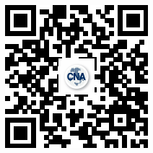
Sixt
Mobilità
Sconto fino al 20%
Codice sconto: 9773705
Se effettui la prenotazione telefonica (0294757979), ti preghiamo di indicare il codice «9773705». Se prenoti online, ti ricordiamo che l’offerta speciale è già stata scontata nello shop dedicato.
Clicca qui

Slide 35
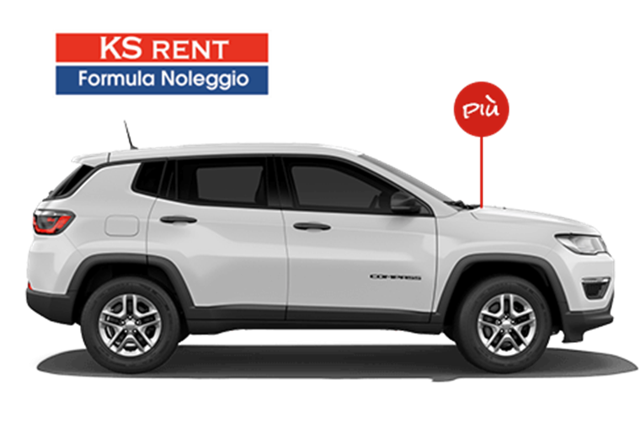
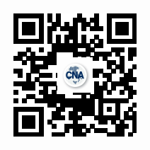
KsRent
Mobilità
Formula zero anticipo, preventivi personalizzati e il prezzo migliore del momento.
Contatta il partner
Chiama KS Rent:
06.4403963 – 375.6063332 o al 320.2475908
(Numeri attivi dal Lunedì al Venerdì 10:00 – 19:00 orario continuato)
O scrivi a: accordocna@ksrent.it
oppure manda un Whatsapp al 391 434 9376
Clicca qui

Slide 36
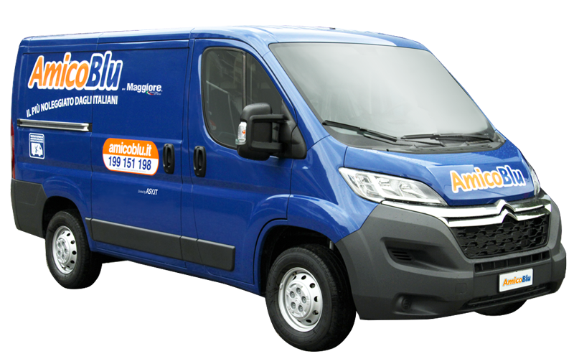
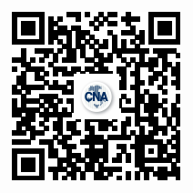
Amico Blu
Mobilità
15% di sconto sulle migliori tariffe
Ulteriore 5% di sconto in caso di prepagamento del noleggio.
codice M026159
Il prezzo è già scontato nello store.
Per prenotazioni telefoniche chiama il 1991511988 citando il codice M026159.
Clicca qui

Slide 37
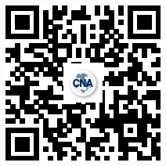

IP
Mobilità
sconto 1 cent litro rete self 7 cent litro servito.
Fatturazione quindicinale Pagamenti a mezzo RID con dilazione di 30gg Nessun Costo Istruttoria
Compila il modulo
Come posso ottenere questa offerta?
Vai alla pagina dedicata e richiedi un contatto
Clicca qui

Slide 38
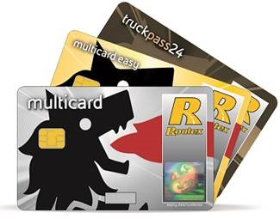
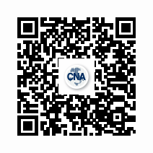
Multicard Eni
Mobilità
Offerte dedicati per gli associati
Compila il modulo
Per richiedere la Multicard compila il modulo di pre-adesione cliccando qui
Per richiedere la Multicard Easy compila il modulo di pre-adesione cliccando qui
Poi invia il modulo, unitamente alla Carta Virtuale CNA al seguente indirizzo email: centromulticard@eni.com
Clicca qui

Slide 39

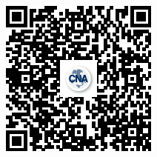
Buoni Carburante ENI
Mobilità
Sconti dedicati per gli associati
Compila il modulo
Per ordinare i Buoni Carburante Elettronici o Digitali compila il modulo di richiesta qui presente e inviarlo, unitamente alla Carta Virtuale CNA, all’indirizzo email: buonicarburante.elettronici@eni.com
Clicca qui

Slide 40
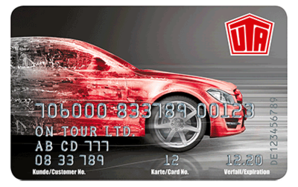
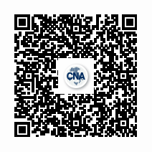
Carta Carburante UTA
Mobilità
Card UTA a soli 10 euro e la riduzione della commissione sull’imponibile dal 3,5% al 2%, oltre al servizio di consulenza gratuito e assistenza dedicata.
Compila il form
Compila il form dalla pagina del partner, cliccando qui, e sarai ricontattato entro 24 ore
Clicca qui

Slide 42

Tecnologia
CNA e il futuro
Prodotti e servizi tecnologici. Le soluzioni migliori per le imprese e le persone.
Device
Elettrodomestici
Personal computer
Registratori di cassa
Smartphone
Tablet
Telefonia

Slide 43

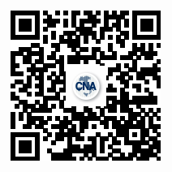
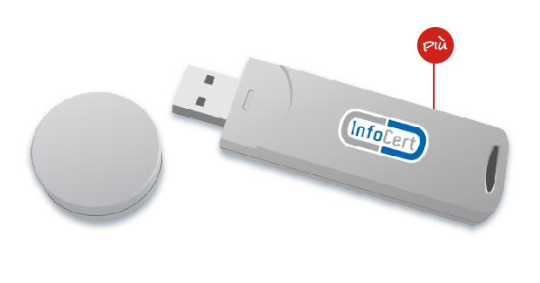
SIXTEMA - INFOCERT
Tecnologia
CNA offre per mezzo di Sixtema, a prezzi agevolati ai suoi associati, alcuni servizi come Firma Digitale, Posta Certificata e SPID.
Recati presso la sede CNA più vicina
Per informazioni e per attivare il servizio chiama la tua sede CNA di riferimento
Clicca qui

Slide 44


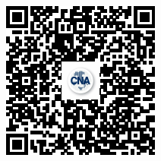
Samsung
Tecnologia
sconto fino al 50% sull’intera gamma di prodotti.
Offerta già scontata nello shop online
Per ottenere l'offerta:
Registrati con il codice di verifica (SPR_CNA).
Accedi allo Shop online ed effettua il login
NB: il sito Samsung Partners Reward presenta già tutti i prodotti scontati e non è necessario inserire alcun codice sconto a carrello
Clicca qui

Slide 45


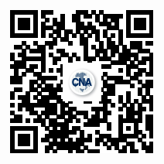
Apple
Tecnologia
CNA tramite il partner Corporate Benefits offre uno sconto dal 6% su alcuni prodotti della gamma.
Offerta già scontata nello shop online
Potrai effettuare l’ordine esclusivamente via Internet nello shop online.
Clicca qui

Slide 46



Huawei
Tecnologia
CNA tramite il partner Corporate Benefits offre uno sconto fino al 47% sull’intera gamma di prodotti.
Offerta già scontata nello shop online
Potrai effettuare l’ordine esclusivamente via Internet nello shop online.
Clicca qui

Slide 47

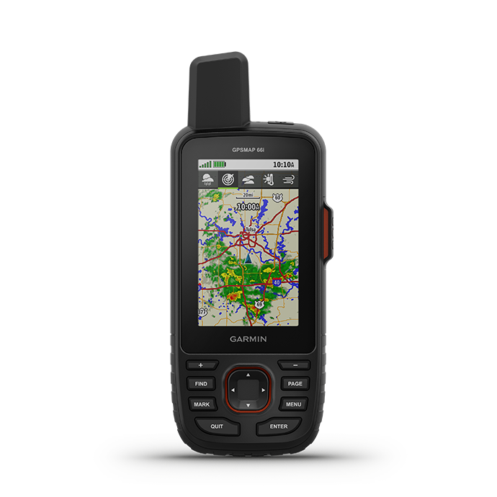
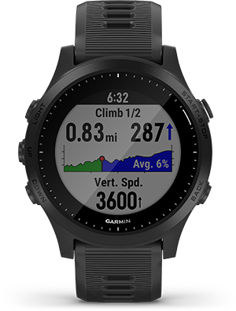
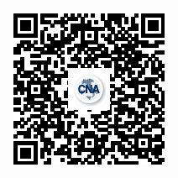
Garmin
Tecnologia
CNA tramite il partner Corporate Benefits offre uno sconto fino al 20%.
Dallo sconto sono escluse le mappe e i download.
codice sconto: IT-CB-03-6W5-CBE
Potrai effettuare l’ordine esclusivamente via Internet nello shop online inserendo il codice sconto IT-CB-03-6W5-CBE nell'apposito campo nello shop online.
Clicca qui

Slide 48

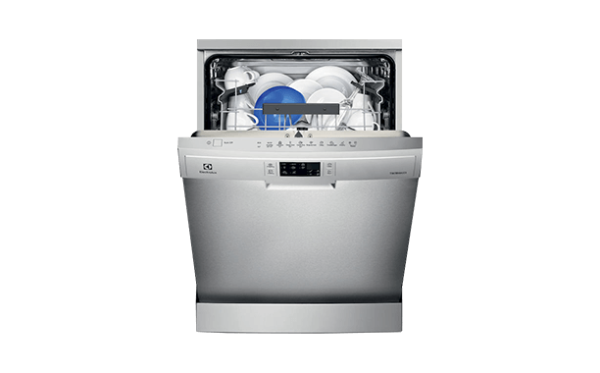
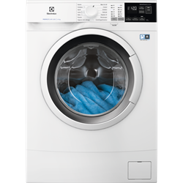
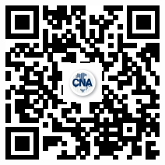
Electrolux
Tecnologia
CNA tramite il partner Corporate Benefits offre uno sconto del 25% sull’intera gamma di prodotti.
codice sconto ITACB-X3AW-A44L-EWWC-AZT7
Potrai effettuare ordinazioni esclusivamente via Internet nello shop online inserendo il codice sconto ITACB-X3AW-A44L-EWWC-AZT7 nell'apposito campo nello shop online
Clicca qui

Slide 49


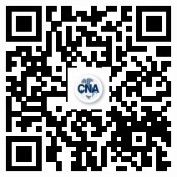
Lenovo
Tecnologia
CNA tramite il partner Corporate Benefits offre uno sconto fino al 22% sull’intera gamma di prodotti.
Offerta già stata scontata nello shop online
Potrai effettuare ordinazioni esclusivamente via Internet nello shop online. L'offerta è già stata scontata nello shop online.
Clicca qui

Slide 50
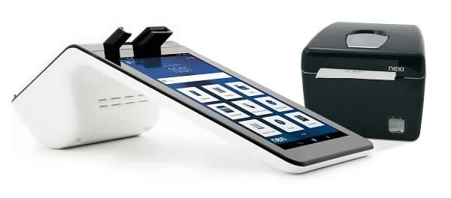
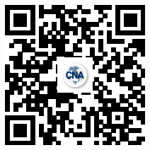
Nexi
Tecnologia
Offerte dedicate agli associati
Presso uno degli sportelli Deutsche Bank
Potrai attivare il servizio direttamente presso uno degli sportelli Deutsche Bank in tutta Italia senza alcun obbligo di apertura di un conto corrente.
Clicca qui

Slide 51

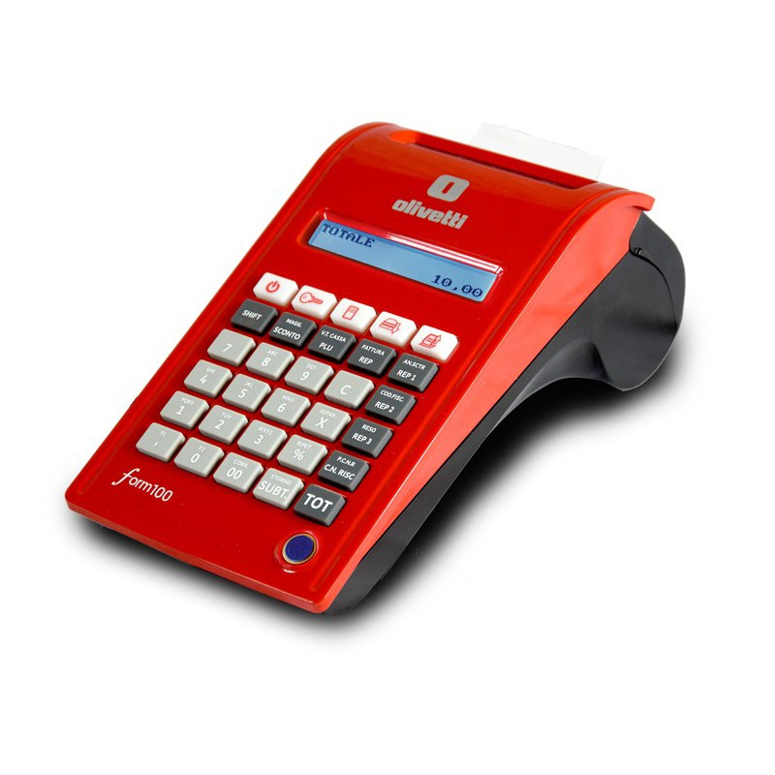
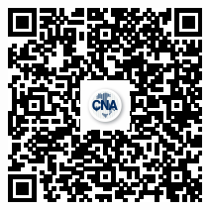
Olivetti
Tecnologia
La proposta prevede uno sconto fino al 25% sui prodotti e un insieme di servizi.
Contatta il numero verde
Se sei interessato al servizio, contatta il Numero Verde gratuito 800.63.61.10 e riferisci di essere un associato CNA
Clicca qui

Slide 52



Philips
Tecnologia
sconto del 15% con carrello inferiore a 100€ e del 30% con carrello superiore a 100€
Codice sconto
Potrai effettuare ordinazioni esclusivamente via Internet nello shop online.
15% di sconto codice: XTE-8E4P-RZDD-AYNX
30% di sconto codice: TNP-E72L-LDXZ-LME3
Clicca qui

Slide 53

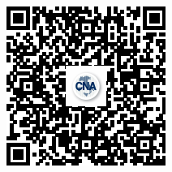
TIM
Tecnologia
Convenzione in fase di aggiornamento. Le offerte torneranno attive al più presto.
Compila il modulo
Clicca qui

Slide 54

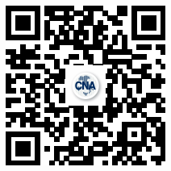
eolo
Tecnologia
Sconto del 10% sui servizi offerti.
Codice sconto
Collegati alla pagina dedicata, scarica il codice sconto e segui la procedura indicata.
Clicca qui

Slide 56
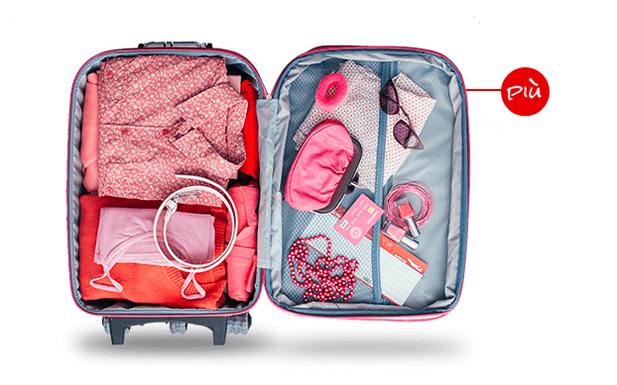
Turismo
CNA in viaggio
Le proposte per il turismo e il tempo libero.
Agenzie
Hotel
Terme
Viaggi
Villaggi

Slide 57


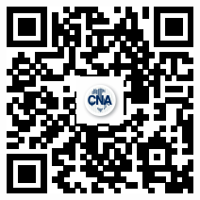
Bluserena
Turismo
Sconto del 10% sul prezzo del soggiorno e del 50% sulla Tessera Club.
codice convenzione: CNA
Collegati al sito di Bluserena e al termine della prenotazione inserisci il codice convenzione: CNA nell'apposito campo oppure chiama il booking Bluserena: 085.83.69.777. Ricordati di comunicare all’addetto che sei un Associato CNA
Clicca qui

Slide 58













Alpitour world
Turismo
Sconti a partire dal 5%
In relazione al momento della prenotazione.
Compila il form o vai in Agenzia
Per info e prenotazioni compila il form dalla pagina dedicata o recati presso una delle migliaia di agenzie Alpitour ed Eden Viaggi o ancora contatta il booking EdenViaggi: +39.0721.17231.
Ricordati di comunicare che sei un Associato CNA.
Clicca qui

Slide 59



Terme
Turismo
Sconti fino al 20%
Scarica la card virtuale e presentala allo stabilimento
Per fruire dell’offerta è sufficiente presentarsi allo stabilimento con la carta SERVIZIPIU.
Per i prezzi di listino, tutte le informazioni e per prenotare visita il sito web dello stabilimento.
Scopri le strutture convenzionate
Clicca qui

Slide 60


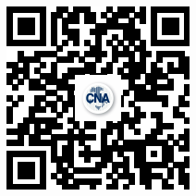
Expedia
Turismo
CNA tramite il partner Corporate Benefits offre uno sconto del 10% sulla prenotazione di hotel con Tariffa Speciale Expedia.
codice sconto GL80KQXQ8398G0NQ
Potrai effettuare le prenotazioni esclusivamente via Internet nello shop online inserendo il codice sconto GL80KQXQ8398G0NQ nell'apposito campo nello shop online
Clicca qui

Slide 61


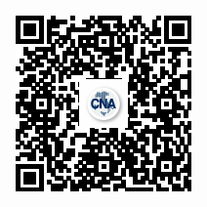


Robe di viaggio
Turismo
Offerte dedicate per gli associati CNA
Chiama il booking di RDV
Chiama il booking di RDV allo 0171480235 o 0236584035 oppure invia una mail a cna@rdvtravel.it.
Ricordati di comunicare che sei un Associato
Clicca qui

Slide 62



Grimaldi Lines
Turismo
Sconto del 10%
codice sconto: CNAG9RO063
Inserisci il codice sconto CNAG9RO063 nel relativo campo di richiesta sul sito online, o anche contattando il Call Center di Grimaldi Lines al numero 081496444 comunicando convenzione e codice sconto, oppure inviando una mail a info@grimaldi.napoli.it comunicando convenzione e codice sconto. In alternativa presso i punti vendita Grimaldi Tours indicando convenzione e codice sconto.
Clicca qui

Slide 63

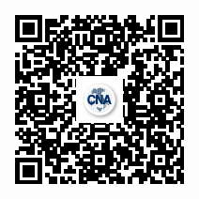

Costa Crociere
Turismo
sconti a partire dal 15%
Contatta l’agenzia
Chiama l’Agenzia
Per ulteriori informazioni e prenotazioni di una Crociera con Costa, contatta l’agenzia, chiama 0171480235 o 0236584035
Scrivi all’Agenzia
Manda una mail con tutte le richieste a: cna@rdvtravel.it
Clicca qui

Slide 65

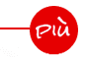
Utilità
CNA è utile
Le proposte più varie per la vita di tutti i giorni.
Accessori
Assicurazione
Attrezzi e strumenti
Diritto d’autore
Farmaci
Palestre
Spesa online

Slide 66



UnipolSai
Utilità
Soluzioni personalizzabili per aziende e privati a condizioni vantaggiose con sconti fino al 25%.
Recati presso l’agenzia più vicina
Recati presso una delle agenzie UnipolSai e presenta la tua card virtuale
Clicca qui

Slide 67


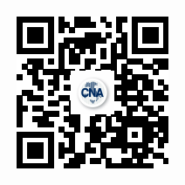
Caf
Utilità
Sconti dedicati per gli associati
Recati presso la sede CAF più vicina
Prenota un appuntamento con il CAF CNA più vicino dal sito casacaf.it
Clicca qui

Slide 68



Diritti d’autore
Utilità
Sconti fino al 40%
Recati presso la sede CNA più vicina
Per fruire dei vantaggi, recati alla sede CNA più vicina
Clicca qui

Slide 69


UNI Ente italiano di Normazione
Utilità
Costo Licenza prezzo annuo di:
€ 200,00 <50 dipendenti;
€ 300,00 >50 dipendenti
Compila il form
Compila il form, cliccando qui.
Raccolta norme codice contratti pubblici – € 50 (i.e.) per la consultazione delle norme UNI citate nel Codice degli appalti, con la possibilità di acquisto a prezzo speciale e forfettario di 15 € + IVA per singola norma.
Clicca qui

Slide 70
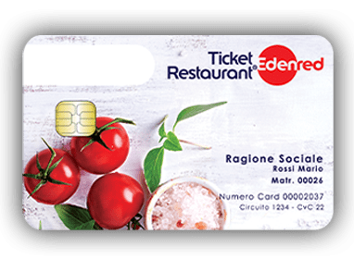


EdenRed
Utilità
Sconti dedicati agli associati per i Ticket Restaurant e i Ticket Compliments
Compila il form
Compila il form, cliccando qui, e sarai ricontattato a breve per informazioni o per chiudere il contratto..
Clicca qui

Slide 71

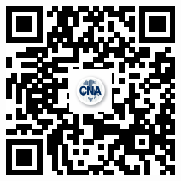
Würth
Utilità
Sconto del 7% su tutti i prodotti WÜRTH.
Al raggiungimento di un dato obiettivo, gli associati CNA otterranno in prodotti omaggio, il 10% di quanto speso.
codice sconto: CNAS7P2021PDS
Inserisci il codice sconto: CNAS7P2022PDSMC nel carrello dell’ordine Eshop prima di essere confermato oppure scarica il voucher e presentato al conduttore del PV prima di chiudere l’ordine.
Hai urgenza e necessità di informazioni, chiama il numero 0690779800 oppure invia una mail a: uff.venditeka8@wuerth.it specificando che sei un associato CNA
Clicca qui

Slide 72


Blu
Utilità
Riserviamo a tutti gli associati CNA uno sconto a partire dal 10% sui nostri servizi.
Compila il form
Richiedi di essere contattato per un preventivo gratuito
Clicca qui

Slide 73


Methodo
Utilità
Sconti dedicati agli associati
Compila il form
Compila il form e richiedi di essere contattato.
Clicca qui

Slide 74


LIFEBRAIN
Utilità
Il 30% di sconto per le persone associate
Il 20% di sconto per i familiari di una persona associata.
Recati presso uno dei centri Lifebrain
Recati presso uno dei centri Lifebrain e presenta la tua card virtuale
Clicca qui

Slide 75


eFarma
Utilità
Sconto del 10%
codice sconto: CNA10
Collegati al sito efarma.com, inserisci nel tuo carrello i prodotti e al momento dell’acquisto applica al tuo ordine il codice sconto: CNA10.
Puoi anche effettuare l’ordine telefonicamente, chiamando lo 0621127551. Ricordati sempre di comunicare il codice sconto: CNA10.
Clicca qui

Slide 76


pharmap
Utilità
Sconto sulla consegna fast
codice sconto:
CNA-FAST-2021
- Scarica l’App Pharmap o visita il sito web Pharmap.it
– Inserisci l’indirizzo di consegna e seleziona una delle farmacie nel tuo raggio
– Cerca il prodotto di cui hai bisogno
– In fase di pagamento, inserisci il codice sconto: CNA-FAST-2021 per ricevere lo sconto sulla consegna
Clicca qui

Slide 77



Classeditori
Utilità
Sconto oltre il 25%
Prezzo già scontato nello shop online
Collegati al sito, i prezzi sono già scontati nello store
Clicca qui

Slide 78





Grandi Clienti Mondadori
Utilità
Sconti fino all’80%
Prezzo già scontato nello shop online
Collegati al sito, i prezzi sono già scontati nello store
Clicca qui

Slide 79



Carrefour
Utilità
sconto del 10% per ordini pari o superiori a 79€ e se la tua spesa supera i 120€ il costo di consegna è gratuito
Genera il codice sconto
Accedi o registrarti a carrefour.it
riempi il tuo carrello
inserisci il codice sconto digitale nella fase finale di conferma dell’ordine Clicca QUI per ottenere il tuo codice sconto.
N.B. te ne servirà uno nuovo ad ogni spesa effettuata
Clicca qui

Slide 80


Bofrost
Utilità
20€ di sconto sulla prima spesa a fronte di una spesa minima di 50€. Per i successivi acquisti: 5 buoni sconto da 5€ l’uno da usare in singole spese da minimo 25€ l’una.
Codice sconto
per avere accesso agli sconti sopra indicati dovrai sempre utilizzare il codice sconto CNA che puoi ottenere dalla pagina dedicata.
Clicca qui

Slide 81



Alcenero
Utilità
Grazie alla partnership con Corporate Benefits, tutti gli associati CNA hanno l’opportunità di ottnere uno sconto del 10% su tutti i prodotti non in promozione
Codice sconto: CB10%AN
Collegati al sito www.alcenero.com, inserisci nel tuo carrello i prodotti che ti interessano e al momento dell’acquisto inserisci il codice sconto nell’apposito campo: Voucher sconto: CB10%AN
Clicca qui

Slide 82


Cantina della birra
Utilità
Grazie alla partnership con Corporate Benefits, tutti gli associati CNA hanno l’opportunità di ottnere uno sconto del 10% su tutti i prodotti non in promozione
Codice sconto: CB20IBIM9
Collegati al sito www.cantinadellabirra.it, inserisci nel tuo carrello i prodotti che ti interessano e al momento dell’acquisto inserisci il codice sconto nell’apposito campo: Voucher sconto: CB20IBIM9
Clicca qui

Slide 83





Vino.com
Sconto 20€ sul primo acquisto ordine minimo 100€. Per i successivi acquisti sconto 10%
Codice sconto: CNA10
Potrai avvalerti dell’offerta proposta tramite lo shop online inserendo i codici:
Voucher sconto ‘Primo acquisto’: CNA20
Voucher sconto: CNA10
Clicca qui

Slide 84



Fitprime
Utilità
Sconto del 30%
codice: SCONTOCNA
Visita il sito e, prima di pagare, inserisci il codice: SCONTOCNA
Clicca qui

Slide 85



Interflora
Utilità
Sconto del 10%
Codice sconto: CNAFLORA
Inserisci il codice: CNAFLORA nella schermata del pagamento, nella sezione “Promozioni e Convenzioni”
Clicca sul pulsante convalida per poter validare il codice
Se preferisci, effettua l’ordine telefonico attraverso il numero Interflora 06.50.295.295 e comunica il tuo codice all’operatore.
Clicca qui

Slide 86


KING parking
Utilità
Sconto del 10%
Codice sconto: CNAK10
Inserisci il codice: CNAK10 nella schermata del pagamento.
Clicca qui

Slide 87


Lampada.it
Utilità
Sconto fino al 30%
Offerta già scontata nello shop online
Potrai effettuare ordinazioni esclusivamente via Internet nello shop online. L’offerta è già scontata
Clicca qui

Slide 88


Piquadro
Utilità
Sconto del 20%
codice sconto: PQ16CB860012
Potrai effettuare ordinazioni esclusivamente via Internet nello shop online inserendo il codice sconto: PQ16CB860012
Clicca qui

Slide 89



Adidas
Utilità
Sconto del 30%. Solo se acquisti tramite l'App adidas ottieni uno sconto del 35% e un extra sconto del 20% su tutti gli articoli outlet!
codice sconto
Inserisci, nell'apposito campo nello shop online, il codice sconto
Clicca qui

Slide 90


Chicco
Utilità
- 20% su tutta la gamma di abbigliamento e scarpe Chicco
- 15% su articoli di puericultura pesante
- 5% EXTRA sconto su tutti i prodotti già scontati o in promozione
Codice sconto: CORBENEFITS
Potrai avvalerti dell’offerta proposta tramite lo shop online inserendo il codice: CORBENEFITS
Clicca qui

Slide 91


AAC Alexandra Alberta Chiolo
Utilità
Sconto del 20%
Codice sconto: CNA2018
Scegli i prodotti che preferisci, “aggiungili al carrello”, vai alla “cassa” e inserisci il tuo codice sconto in cima alla pagina quando ti richiede se hai un codice promozionale.
Codice Promozionale: CNA2018
Clicca qui

Slide 93
Più info:
marketing@cna.it

Slide 95
Copyright CNA 2021

Slide 96
Con CNA hai sempre qualcosa in

